Slide 1
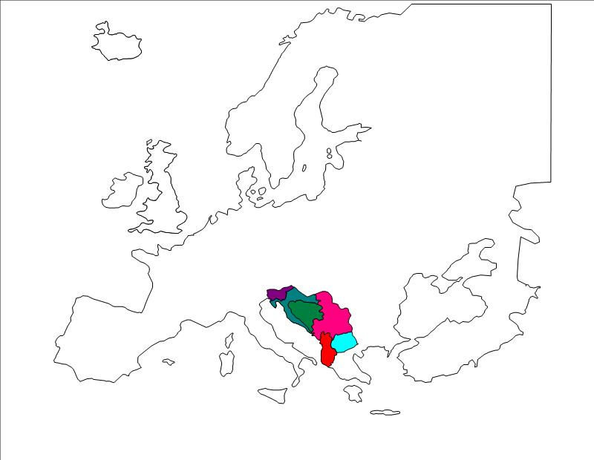
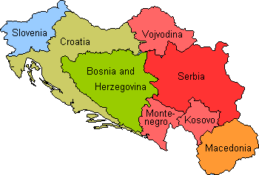
Jadranské státy
Andrea Cinová

Slide 2
Základní informace
do r. 1991 spojeny ve stát Jugoslávie
1992 rozpad, válečné konflikty, jejichž příčinou
byly ekonomické a náboženské rozdíly

Slide 3
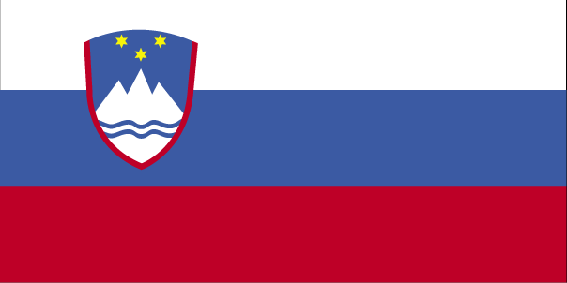
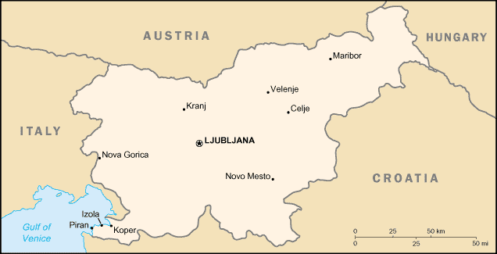
Slovinsko
hl.m. Ljubljana
Rozloha: 20 273^{[1]} km²
Počet obyvatel: 2 061 085^{[2]}
Nejvyšší bod: Triglav (2864 m n. m.)
nejdelší řeka - Sáva (940 km)
nejrozvinutější stát oblasti, člen EU
má přístup k Baltskému zálivu a k Jaderskému moři.

Slide 4
Hodpodářství
PRŮMYSL: Ve Slovinsku je hutnický průmysl,paliv a energetiky. Těží se hnědé uhlí a rtuť.
ZEMĚDĚLSTVÍ: Pěstuje se pšenice, kukuřice, brambory, cukrová řepa, zelenina a ovoce. Chová se skot, prasata a drůbež.

Slide 6
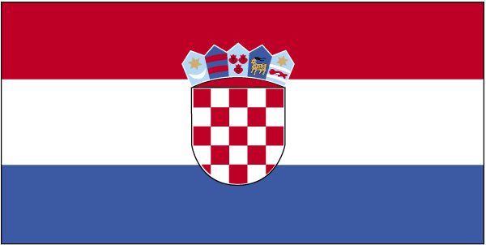
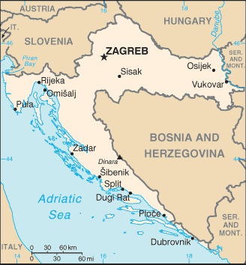
Chorvatsko
hl. m. Záhřeb
Nejvyšší bod - Dinara (1 830 m)
Nejnižší bod - Jadranské moře (0 m)
Rozloha: 56 542 km²
Počet obyvatel: 4 290 612
netradiční tvar území
velmi členité pobřeží, lákavé pro ČR
Řeky - Dráva a Sáva.
Nejznámější přístavy - Rijeka a Split.
chorvatštinou mluví přes 6 miliónů lidí
spisovatel August Cesarec byl zapleten do atentátu na chorvatského vicekrále Slavka Cuvaje

Slide 7
Hospodářství
ZEMĚDĚLSTVÍ: V nížinách se pěstuje kukuřice, pšenice, cukrová řepa a slunečnice. V nížinách se chová skot a prasata. Hospodářsky významný, je i rybolov.
PRŮMYSL:
• hutnictví železa a barevných kovů • strojírenský (lokomotivy, vagóny, lodě.) • elektronika • chemický (zpracování ropy) • farmaceutický (Zagreb)

Slide 9
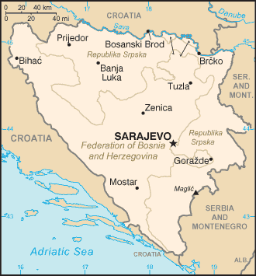
Bosna a Herzegovina
hl.m. Sarajevo
Rozloha: 51 209 km²
velmi pestré národnostní (náboženské) složení – konflikty
Nejvyšší bod: Maglić (2 386 m n. m.)
Počet obyvatel: 3 531 159
Vodstvo: nejdelší řeka - Sáva (940 km
Převážně hornatá země s horskými pásmy, jejich výška vzrůstá od západu k východu.

Slide 10
Hospodářství
Agrárně průmyslový stát, významné nerostné zdroje. Hospodářsky rozvrácené válkou. Nerostné suroviny: velké zásoby dřeva, bauxit, olovo, žel. ruda, hnědé uhlí
ZEMĚDĚLSTVÍ: kukuřice, pšenice, brambor, ovoce, vinná réva, tabák, olivy, Chov ovcí a skotu
PRŮMYSL: dřevozpracující, hutnický

Slide 12
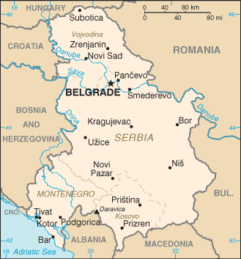
Srbsko
hl. m. Bělehrad
Rozloha: 88 361 km²
Nejvyšší bod: Midžur
Počet obyvatel: 7 120 666
Vznik: 5. června 2006
nejdelší řeka - Dunaj (2 850 km)

Slide 13
Hospodářství
Ekonomika je pod vlivem hospodářského embarga v troskách, astronomicky narostla inflace, je vysoká nezaměstnanost téměř 30% a bují černý i mezinárodní ilegální obchod.
Téměř 1/3 práceschopného obyvatelstva ve Vojvodině je zaměstnaná v zemědělství, které produkuje především kukuřici, cukrovou řepu a krmiva pro chov prasat.
Země disponuje značnými zásobami hnědého uhlí, které je hlavním energetickým zdrojem. Ve Vojvodině se těží i menší množství ropy a zemního plynu. V zemi je kvůli embargu velký nedostatek pohonných hmot.

Slide 15
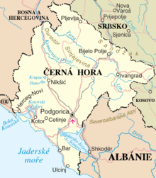
Černá hora
Hlavní město: Podgorica
Rozloha: 14 026 km²
nejvyšší bod - Bobotov Kuk (2 522 m)
nejnižší bod - Jaderské moře (0 m)
Počet obyvatel : přes 662 tis.
Vodstvo: Jaderské moře
Datum vzniku: 2006
vydělávají hlavně turistikou.
je republika s parlamentní demokracií.

Slide 16
Hospodářství
Černá Hora patřila v rámci bývalé Jugoslávie k nejzaostalejším.
ZEMĚDĚLSTVÍ: Černá Hora přesto zůstává nadále převážně zemědělskou zemí, kde převládá chov ovcí, koz a prasat. Důležitý je rybolov. Pěstuje se i určitý množství obilnin, zeleniny, ovoce a tabáku.
PRŮMYSL: V zemi jsou významná ložiska bauxitu, těží se i polymetalické rudy. Rozvinulo se hutnictví barevných kovů, stavba lodí a zpracování dřeva.

Slide 18
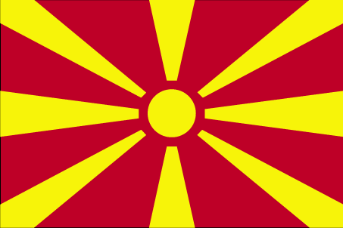
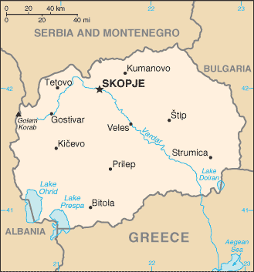
Makedonie
Hlavní město: Skopje
Rozloha: 25 713 km²
Nejvyšší bod: Velký Korab (2 764 m n. m.)
Počet obyvatel: přes 400 tisíc ]
Vznik: 8. září 1991
nejdelší řeka - Vardar (420 km)
malý, chudý stát, vazby k Řecku
město Ochrid patří na seznam UNESCO

Slide 19
Hospodářství
ZEMĚDĚLSTVÍ: Makedonské hospodářství je založeno především na na pěstování obilnin. V místech s mírnějším podnebím a zavlažováním se daří bavlníku, rýži, citrusům a tabáku. Pěstuje se rovněž mák, brambory, cukrovka a vinná réva.
PRŮMYSL: V zemi se těží rudy zinku, chromu, železa, hnědé uhlí a azbest.

Slide 21
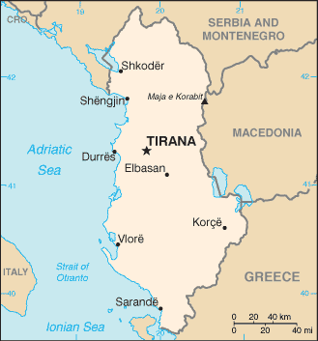
Albánie
hl. m. Tirana
Rozloha: 28 748 km²
nejdelší řeka - Drini (281 km)
nejnižší bod - Jaderské moře (0 m)
nejvyšší bod - Maja e Korabit (2 753 m),
Počet obyvatel: 3 581 655
Měna: Albánský lek
Albánský název znamená v překladu „Země orlů“.
asi nejchudší stát Evropy

Slide 22
Hospodářství
ZEMĚDĚLSTVÍ: Významné je pěstování tabáku, oliv a ovoce (jablka, hrušky, citrusové plody) Protože je Albánie přímořská oblast, má nezastupitelnou roli i rybolov.
PRŮMYSL: textilní, kožedělný, papírenský, těžební, chemický, těžba ropy, mědi, chrómu, niklu

Slide 24
Děkuji za pozornost

Slide 25
Zdroje:
http://ireferaty.cz/316/1686/Slovinsko
http://www.cestynamotorce.cz/wp-content/uploads/2015/02/postojna_iStock_000041866122_Medium-1027x500.jpg
http://pikantus.blog.cz/1101/chorvatsko
http://ireferaty.cz/316/1900/Bosna-a-Hercegovina
http://ireferaty.cz/316/1889/Cerna-hora

